Slide 1
ENFERMEDAD INFLAMATORIA INTESTINAL Vol. 26, Nº 2, 2018

Slide 2
SUMARIO
Introducción
Epidemiología, diagnóstico y manifestaciones clínicas
Medicamentos
Cirugía
Algoritmos de tratamiento
Consideraciones en pediatría
Otras consideraciones prácticas
Ideas clave

Slide 3
INTRODUCCIÓN
La enfermedad inflamatoria intestinal (EII) incluye la colitis ulcerosa (CU), la enfermedad de Crohn (EC) y la colitis no clasificada.
La etiología se desconoce. Se asocia a una respuesta inmune desmesurada que produce lesiones de profundidad y extensión variables en el intestino.
Son enfermedades no curables de evolución crónica con brotes, alternando periodos en remisión y recidivas.
Afecta sobre todo al tubo digestivo pero se pueden presentar complicaciones extradigestivas (articulares, cutáneas, oculares, a nivel de las mucosas...)

Slide 4
EPIDEMIOLOGÍA Y DIAGNÓSTICO
En Europa se estima que hay un millón de personas con EC.
En España, la incidencia de la EC es de 6-9 casos nuevos frente a 7 en la CU por cada 100.000 habitantes/año.
La incidencia es mayor entre la 2ª y 4ª décadas de la vida. En la CU se produce un segundo pico de incidencia menos acusado entre los 50 y los 70 años.
El diagnóstico de la EII requiere una combinación de:
Criterios clínicos.
Hallazgos endoscópicos, radiológicos o histológicos.

Slide 5
MANIFESTACIONES CLÍNICAS (I)
La EII puede debutar de distintas maneras, pero, en general, debe sospecharse ante:
Presencia crónica o recurrente de rectorragia.
Dolor y distensión abdominal.
Episodios de diarrea, tenesmo o urgencia defecatoria.
Lesiones perianales.
Aparición de determinadas manifestaciones extraintestinales o sistémicas.

Slide 6
MANIFESTACIONES CLÍNICAS (II)
La CU afecta exclusivamente al colon, alterando la capa mucosa de forma continua, sin áreas sanas intercaladas. Los síntomas más característicos son:
Rectorragia y diarrea.
Frecuentemente con emisión de moco, que se puede acompañar de urgencia, incontinencia y tenesmo rectal.
El dolor abdominal es menos característico que en la EC y se presenta como dolor cólico. Los síntomas extraintestinales son menos frecuentes que en la EC y pueden aparecer en las formas más graves o extensas.

Slide 7
MANIFESTACIONES CLÍNICAS (III)
La EC puede afectar a cualquier segmento del tubo digestivo (afectación segmentaria y transmural), más frecuente el íleon terminal y el colon. Se presenta como:
Diarrea crónica de más de 6 semanas y dolor abdominal.
Síntomas sistémicos (malestar general, anorexia, pérdida de peso o fiebre).
Las fístulas perianales son mucho más características en la EC, pero también aparecen a veces en la CU.
El sistema osteomuscular (artritis, espondilitis anquilosante), la piel (eritema nodoso, psoriasis, pioderma gangrenoso) y los ojos (uveítis), se ven comúnmente afectados y en ocasiones constituyen la forma de presentación.

Slide 8
DIAGNÓSTICO DIFERENCIAL
Las EII se clasifican en cuanto a localización, gravedad o comportamiento de la enfermedad, de acuerdo con la clasificación de Montreal (EC y CU).
Es importante hacer un diagnóstico diferencial con otras enfermedades que cursan con diarrea, rectorragia o dolor abdominal:
Síndrome de intestino irritable.
Diarreas de origen infeccioso.
Diarreas producidas por medicamentos, alcohol o drogas (cocaína...).
Diarreas causadas por otras enfermedades (colagenosis, diabetes, hipertiroidismo…).
Síndromes de malabsorción, colitis isquémica, diverticulitis, enfermedad celiaca…
Adenocarcinoma de colon y linfoma intestinal.

Slide 9
MEDICAMENTOS
AMINOSALICILATOS (SULFASALAZINA
Y MESALAZINA Ó 5-ASA)
CORTICOIDES SISTÉMICOS
INMUNOMODULADORES
AGENTES BIOLÓGICOS
ANTIBIÓTICOS

Slide 10
1. AMINOSALICILATOS (SULFASALA-ZINA Y MESALAZINA Ó 5-ASA) (I)
Principales fármacos en el tratamiento de los pacientes con CU, tanto para la inducción de la remisión como para el mantenimiento.
También son eficaces en la profilaxis del desarrollo de carcinoma colorrectal en los pacientes con EII y afectación colónica.
No existe evidencia sólida en el empleo de 5-ASA en pacientes con EC, pero dada su relativa seguridad, algunas guías lo recomiendan en pacientes con EC leve con afectación ileocolónica limitada.

Slide 11
1. AMINOSALICILATOS (SULFASALA-ZINA Y MESALAZINA Ó 5-ASA) (II)
Dosis:
Vía oral: preferible en dosis única diaria para favorecer el cumplimiento terapéutico, aunque puede ser mal tolerada.
Sulfasalazina: 4 g/día para inducir la remisión y 2 g/día para mantenimiento.
Mesalazina: dosis mínima de 2,4 g/día (mejor ≥ 3 g/día) para inducción de remisión, y dosis mínima de 1,5 g/día para mantenimiento.

Slide 12
1. AMINOSALICILATOS (SULFASALA-ZINA Y MESALAZINA Ó 5-ASA) (III)
Vía rectal:
Enemas: alcanzan el colon sigmoide proximal y la flexura esplénica en prácticamente todos los pacientes que pueden retenerlos.
Preparaciones de espuma: alcanzan solo el colon sigmoide medio.
Supositorios: son efectivos solo en los 5 a 8 cm distales del recto.

Slide 13
1. AMINOSALICILATOS (SULFASALA-ZINA Y MESALAZINA Ó 5-ASA) (V)
Combinación de la vía oral y la rectal es más eficaz que cada una por separado.
Dosis mínima: 1 g para la inducción de la remisión y 1 g 2-3 veces por semana, para el mantenimiento de la misma.
Se recomienda añadir un suplemento de ácido fólico a dosis de 1 mg/día y en embarazo y lactancia 2 mg/día.

Slide 14
1. AMINOSALICILATOS (SULFASALA-ZINA Y MESALAZINA Ó 5-ASA) (VI)
Efectos adversos:
Sulfasalazina:
La mayoría aparecen en los primeros meses de tratamiento y su incidencia disminuye con su empleo continuado. En un 20-25% de los casos obligan a suspender el tratamiento.
Los más frecuentes son náuseas, cefalea, fiebre y rash.
En varones puede producir oligospermia e infertilidad, que son reversibles a los 3 meses de suspender el tratamiento.
La mayoría de episodios de leucopenia son leves y transitorios, pero en raras ocasiones, puede provocar agranulocitosis.

Slide 15
1. AMINOSALICILATOS (SULFASALA-ZINA Y MESALAZINA Ó 5-ASA) (VII)
Mesalazina:
Mejor perfil de seguridad. La mayoría de pacientes que no toleran sulfasalazina toleran la mesalazina, (un 10% tampoco la toleran).
A veces aparece diarrea acuosa leve al inicio del tratamiento, que se resuelve en 4-8 semanas.
Raramente puede producir cuadros por hipersensibilidad y nefritis intersticial. Monitorizar la función renal en pacientes con IR previa.

Slide 16
2.CORTICOIDES SISTÉMICOS (I)
De primera línea para el control de los brotes moderados-graves. No son eficaces para mantener la remisión.
La duración del tratamiento debe limitarse al tiempo imprescindible para conseguir la mejoría en brotes moderados o graves de EII.
Es importante plantearse desde el principio la fecha prevista de finalización.

Slide 17
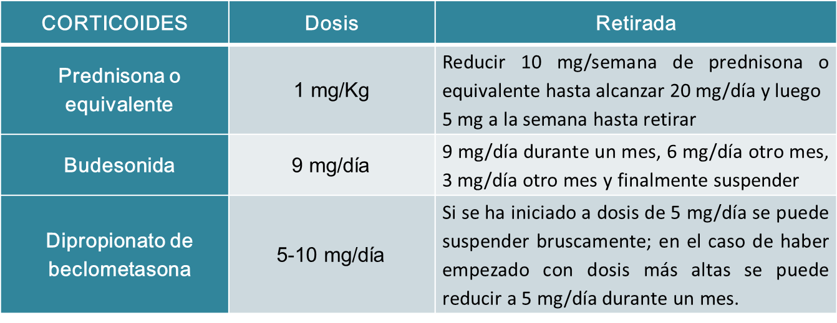
2.CORTICOIDES SISTÉMICOS (II)
Efectos adversos:
Los efectos adversos de los corticoides son frecuentes y muy variados, sobre todo en los casos en que se prolonga su uso de forma innecesaria.

Slide 18
3. INMUNOMODULADORES (I)
Tiopurinas: mercaptopurina y azatioprina (profármaco de la mercaptopurina)
Están indicadas en el tratamiento de la EII de moderada a grave, cuando:
El paciente no responda a los corticoides.
La dosis necesaria puede producir efectos adversos graves.
Los corticoides están contraindicados.
Útiles para inducir y mantener la remisión en EC y CU, pero su uso está limitado por su toxicidad.
Otros inmunomoduladores: metotrexato, ciclosporina, tacrolimus y micofenolato de mofetilo.

Slide 19
3. INMUNOMODULADORES (II)
Son de inicio de acción lento. Se debe esperar hasta 6 meses para descartar la ausencia de respuesta. Esto hace que su uso no esté indicado en monoterapia en los brotes agudos.
Durante ese periodo el paciente suele requerir tratamiento concomitante con corticoides.
Muestran efecto sinérgico cuando se combinan con fármacos antagonistas del factor de necrosis tumoral (anti-TNF).

Slide 20
3. INMUNOMODULADORES (III)
Dosis:
Se pueden administrar en dosis única o en dosis divididas y preferentemente con alimentos.
Generalmente se mantienen de forma indefinida si la respuesta es favorable y no hay efectos secundarios importantes. Su supresión se ha asociado con un elevado riesgo de recidiva. Es importante promover la adherencia al tratamiento.
No está justificado intentar reducir la dosis de mantenimiento.
El alopurinol, bloquea la metabolización de 6-mercaptopurina, incrementando el riesgo de mielotoxicidad. Reducir la dosis de inmunomoduladores a la mitad, en tratamiento concomitante.
.

Slide 21
3. INMUNOMODULADORES (IV)
Efectos adversos:
Son muy frecuentes, motivando la suspensión del tratamiento en un 10-20% de los pacientes:
Dispepsia y náuseas: pueden aliviarse administrando los comprimidos después de las comidas y aumentando lentamente la dosis.
Efectos adversos dosis dependientes:
Mielosupresión (1-2%).
Infecciones virales, bacterianas y fúngicas, incluyendo infecciones graves por microorganismos oportunistas.
Disfunción hepática (poco frecuente y reversible tras la retirada del fármaco).

Slide 22
3. INMUNOMODULADORES (V)
Efectos independientes de la dosis:
Pancreatitis (1,4%).
Reacciones alérgicas (fiebre, artritis, rash...).
Neoplasias (linfoma no Hodgkin y otros trastornos linfoproliferativos, carcinoma basocelular de piel y carcinoma de cérvix).
Debido a este riesgo de efectos adversos graves, es recomendable la monitorización hepática y hematológica con periodicidad semanal al principio del tratamiento y trimestralmente.
Es importante instruir al paciente para que informe a su médico si presenta signos o síntomas inusuales de infección.

Slide 23
4. AGENTES BIOLÓGICOS (anti-TNF) (I)
Los anti-TNF más utilizados son infliximab (IFX) y adalimumab (ADA), aprobados para el tratamiento de la EC y de la CU de moderada a grave, tanto en población pediátrica como en adultos, cuando hay una respuesta insuficiente, intolerancia o contraindicaciones al tratamiento convencional.
IFX se administra por vía intravenosa en el ámbito hospitalario.
ADA se administra por vía subcutánea y se dispensa en los servicios de farmacia hospitalaria.
Para los pacientes que no responden a estos fármacos se usan otros agentes biológicos como ustekinumab, golimumab o vedolizumab.

Slide 24
4. AGENTES BIOLÓGICOS (anti-TNF) (II)
Efectos adversos:
Aumento de susceptibilidad a infecciones, reactivación de tuberculosis latente y de hepatitis B en portadores asintomáticos. Mayor riesgo en tratamientos con tres inmunosupresores.
El síndrome lupus-like es una complicación rara, y habitualmente responde a la suspensión del tratamiento.
En los ensayos clínicos controlados se han observado más casos de neoplasias, incluyendo linfoma.
Contraindicaciones:
En infecciones activas: antes de iniciar el tratamiento valorar y tratar los abscesos perianales o abdominales.
En insuficiencia cardiaca (NYHA III/IV).

Slide 25
5. ANTIBIOTICOS
Papel bien establecido en las complicaciones sépticas de la EII y en el tratamiento de la pouchitis o reservoritis. En la enfermedad primaria no está bien establecido.
Los más frecuentemente empleados son:
Ciprofloxacino (500 mg/12 h).
Efectos adversos: principalmente gastrointestinales (náuseas, vómitos), pudiendo también favorecer la aparición de diarrea por Clostridium difficile.
Metronidazol (20 mg/kg/día, repartido en 3 tomas).
Efectos adversos: anorexia, náuseas, alteración del gusto y neuropatía periférica dosis dependiente, que debe monitorizarse.

Slide 26
CIRUGÍA
CU:
Puede ser necesaria la cirugía en el brote grave sin respuesta a corticoides, ciclosporina o IFX.
La indicación de cirugía es absoluta en caso de perforación, hemorragia masiva o megacolon tóxico. También en caso de obstrucción, y como profilaxis del cáncer colorrectal en displasias de alto grado.
EC:
Pacientes refractarios al tratamiento médico pueden precisar cirugía, lo que no evita necesariamente la aparición de recurrencias de la enfermedad.

Slide 27
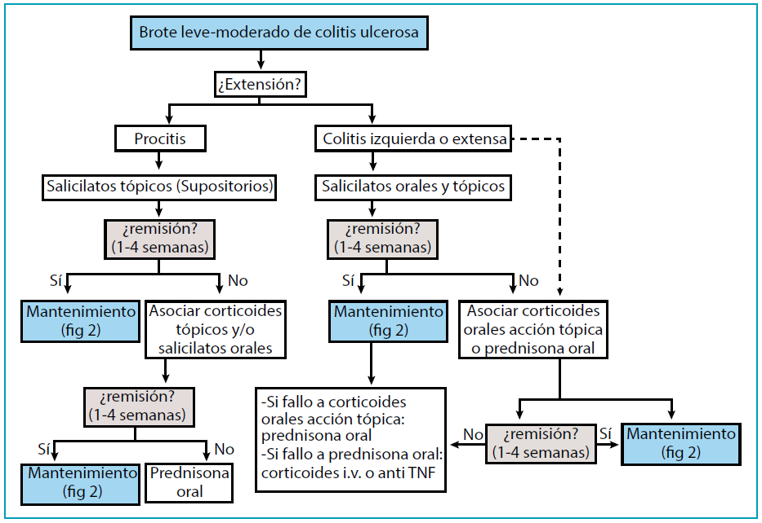
ALGORITMO DEL TRATAMIENTO DEL BROTE LEVE-MODERADO DE LA CU

Slide 28
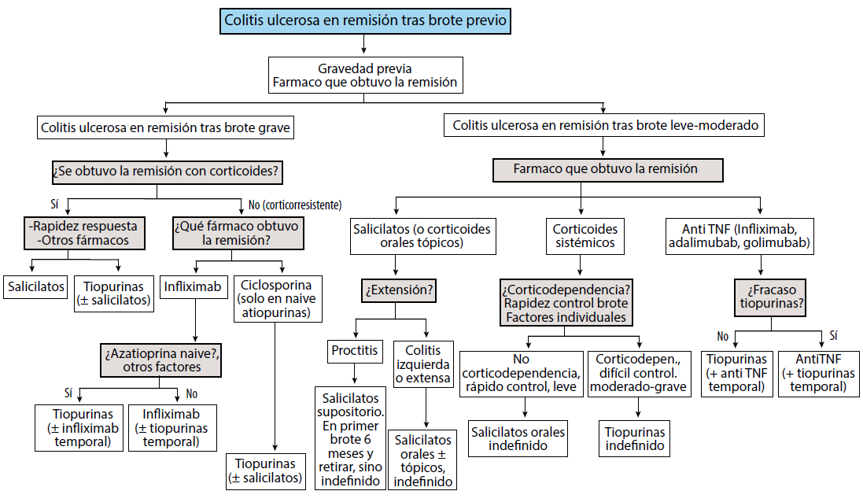
ALGORITMO DEL TRATAMIENTO DE MANTENIMIENTO DE LA DE CU

Slide 29
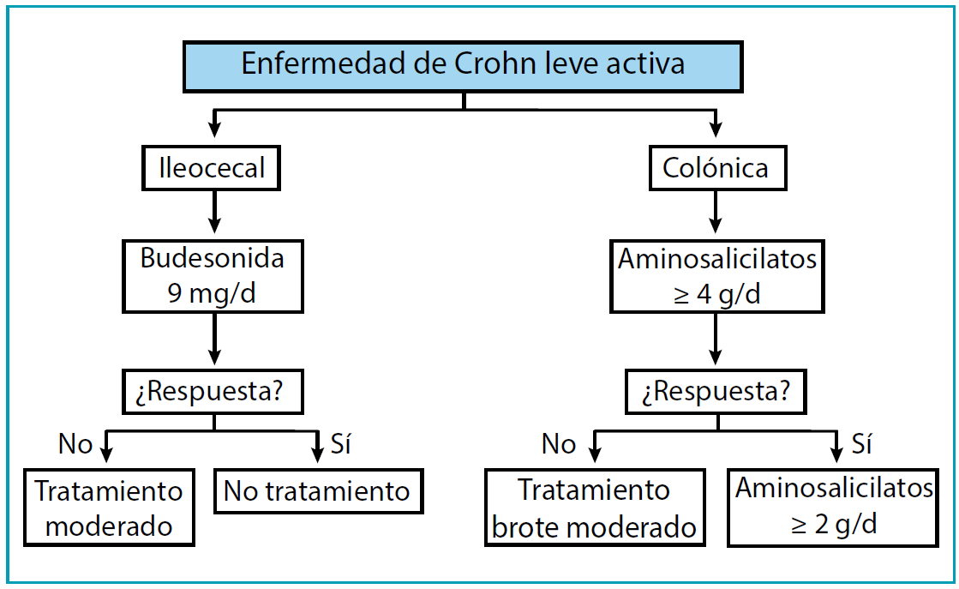
ALGORITMO DEL TRATAMIENTO DEL BROTE LEVE DE LA EC

Slide 30
ALGORITMO DEL TRATAMIENTO DE MANTENIMIENTO DE LA DE EC
Beneficio marginal de mesalazina. Solo indicada en las formas leves en las que se ha conseguido inducir la remisión con este fármaco.
Los corticoides no son eficaces para mantener la remisión a largo plazo. Efectos secundarios frecuentes y graves que desaconsejan su uso. En caso de corticodependencia, el tratamiento con tiopurinas permite la retirada de corticoides (mantenimiento de la remisión en aproximadamente el 50%). Se deben mantener durante un mínimo de 4 años.
El metotrexato es eficaz para mantener la remisión cuando se ha inducido la remisión con este mismo fármaco .También indicado en intolerancia o no respuesta a tiopurinas.
Los anti-TNF son eficaces tanto para inducir como para mantener la remisión y son de elección en aquellos pacientes que han precisado su uso para conseguir la remisión.

Slide 31
CONSIDERACIONES EN PEDIATRÍA
Un tercio de los casos de EII debutan por debajo de los 20 años, la mayoría en la adolescencia; menos de un 5% del total de casos lo hacen antes de los cinco años.
La EII pediátrica tiene criterios diagnósticos específicos. Para la clasificación fenotípica de la enfermedad se usa la clasificación de París (para EC y CU), que complementa y modifica algunos aspectos de la de Montreal.
El test de calprotectina fecal puede tener utilidad diagnóstica por debajo de 50-100 mcg/g, cifras que prácticamente permite descartar la enfermedad.

Slide 32
CONSIDERACIONES EN PEDIATRÍA
La pauta básica de vacunación es la misma que en niños sanos.
En niños con tratamiento inmunosupresor (corticoides >20 mg/día de prednisona o equivalentes durante más de 2 semanas, tiopurinas, metotrexato o anti-TNF) deben evitarse las vacunas con virus y bacterias vivos o atenuados hasta 3 meses después de finalizar estos tratamientos.
El manejo terapéutico es semejante al del adulto, pero con algoritmos específicos. El uso de la nutrición enteral como tratamiento primario de la EC se ha mostrado eficaz en la inducción de la remisión de los brotes leves-moderados.

Slide 33
VACUNAS
Es importante supervisar el cumplimiento del calendario de vacunación en el momento del diagnóstico debido al riesgo incrementado de infecciones, a su mayor riesgo de cirugía, a la malnutrición o al uso de fármacos inmunosupresores.
Las vacunas que contienen microorganismos vivos atenuados están contraindicadas durante el tratamiento inmunosupresor.
Las vacunas inactivadas no plantean ningún problema en cualquier momento del tratamiento, aunque su respuesta puede estar disminuida una vez iniciado el mismo.

Slide 34
TABACO
El tabaco tiene un papel importante en el desarrollo de la EII.
El consumo de tabaco ha demostrado una clara relación con la peor evolución de la EC, peor respuesta al tratamiento y un mayor riesgo de necesidad de cirugía.

Slide 35
PROFILAXIS TROMBOEMBÓLICA
La extensión y gravedad de la afectación intestinal guarda relación con la aparición de complicaciones tromboembólicas.
Los pacientes que ingresan por un brote de EC o CU, pueden necesitar profilaxis con heparinas de bajo peso molecular.
El encamamiento, la infección, la colocación de catéteres venosos y los procedimientos invasivos y la cirugía, favorecen aún más la aparición de complicaciones tromboembólicas.

Slide 36
ANEMIA
Con frecuencia se detectan valores bajos de hemoglobina, aunque no excesivamente.
Es importante corregir correctamente la anemia hasta alcanzar las cifras objetivo de hemoglobina.
No existe justificación para usar dosis más altas de las habituales de hierro oral.

Slide 37
EMBARAZO
Es importante tratar los brotes de manera enérgica ya que la EII durante el embarazo se asocia con mayor riesgo para el recién nacido.
El mayor riesgo para la madre y el feto lo constituye la actividad no controlada de la EII.
La mayoría de los fármacos que se emplean habitualmente pueden administrarse con una razonable seguridad durante el embarazo.

Slide 38
IDEAS CLAVE
No toda diarrea en un paciente con EII es un brote.
Se han desarrollado distintas formulaciones galénicas de 5-ASA, que permiten la liberación del fármaco en lugares específicos del colon.
Se debe insistir en la importancia de la adherencia al tratamiento en los periodos de remisión.
Se debe plantear fecha de finalización cuando se utilicen corticoides sistémicos en los brotes.
Los inmunomoduladores son fármacos de inicio de acción lento, por lo que su uso en monoterapia no está indicado en los brotes agudos.

Slide 39
IDEAS CLAVE
La pauta básica de vacunación en pediatría es la misma que en niños sanos.
Las vacunas que contienen microorganismos vivos atenuados están contraindicadas durante el tratamiento inmunosupresor.
El abandono del tabaco es especialmente importante en la enfermedad de Crohn.
El mayor riesgo del embarazo es la actividad no controlada de la EII, y los fármaco habitualmente empleados han demostrado una razonable seguridad en este periodo.

Slide 40
Para más información y bibliografía…
INFAC Vol. 26, Nº 2

